Slide 1

Bài 16: Khi trang sách mở ra

Slide 2
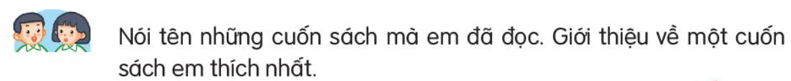
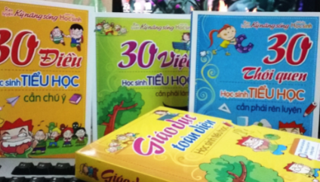
Notes:
Bài giảng thiết kế bởi: Hương Thảo - tranthao121006@gmail.com

Slide 3




KHÁM PHÁ
Notes:
Bài giảng được thiết kế bởi: Phạm Duyên

Slide 4

Notes:
Bài giảng thiết kế bởi: Hương Thảo - tranthao121006@gmail.com

Slide 5

1
3
4
2
Notes:
Bài giảng thiết kế bởi: Hương Thảo - tranthao121006@gmail.com

Slide 7
Khi trang sách mở ra
Bài thơ mấy khổ ?
Bài gồm 4 khổ thơ:

Slide 8
1
3
4
2
Notes:
Bài giảng thiết kế bởi: Hương Thảo - tranthao121006@gmail.com

Slide 9

GIẢI NGHĨA TỪ
Cỏ dại
Notes:
Bài giảng thiết kế bởi: Hương Thảo - tranthao121006@gmail.com

Slide 10
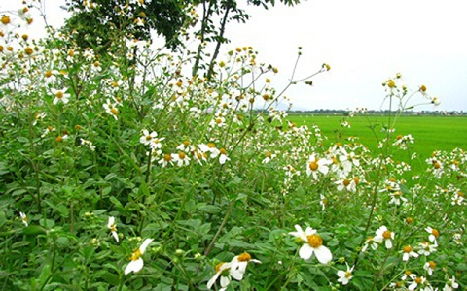
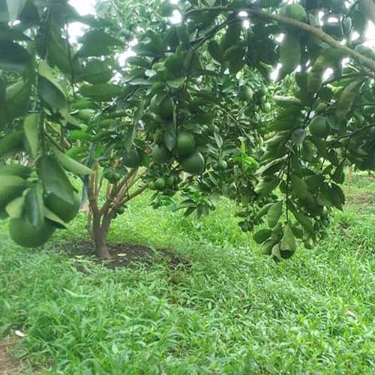

Slide 11
Cỏ dại
GIẢI NGHĨA TỪ
Thứ đến:
sau đó
Notes:
Bài giảng thiết kế bởi: Hương Thảo - tranthao121006@gmail.com

Slide 12
Khi trang sách mở ra (tiết 1)
Luyện đọc theo nhóm

Slide 13


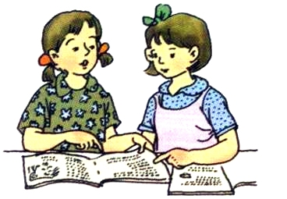
Thi đọc
Ai đọc hay hơn?

Slide 14






Trả lời câu hỏi

Slide 15

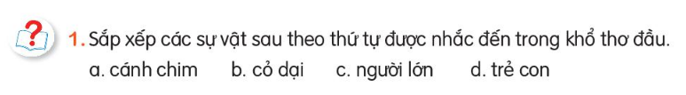
cỏ dại
cánh chim
trẻ con
người lớn

Slide 16
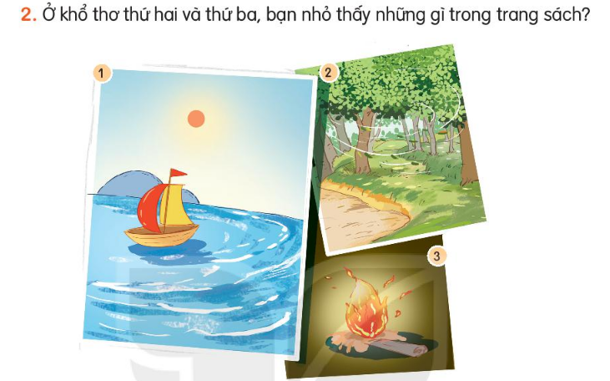
Biển, cánh buồm, rừng, gió, lửa, ao

Slide 17

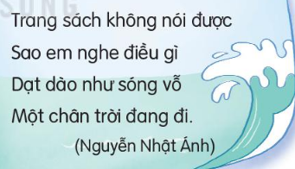
3. Theo em khổ thơ cuối ý nói gì?
Trong trang sách có tiếng sóng vỗ
Trong trang sách có mây trời đang bay
Trong trang sách có nhiều điều thú vị về cuộc sống

Slide 18
Tìm những tiếng có vần giống nhau ở cuối các dòng thơ

Slide 19

1. Câu chuyện kể về ai?
Qua câu chuyện e hiểu ra điều gì?
Trả lời câu hỏi
Nội dung: Nhờ kiên trì tập luyện gấu con từ chỗ đá
bóng chưa giỏi chỉ làm cầu thủ dự bị, đã đá bóng
giỏi và trở thành cầu thủ chính thức.
Notes:
Bài giảng được thiết kế bởi: Phạm Duyên

Slide 20



Luyện tập, thực hành
Notes:
Bài giảng thiết kế bởi: Hương Thảo - tranthao121006@gmail.com

Slide 21

Luyện đọc lại

Slide 22

Tìm các chữ chỉ sự vật trong khổ thơ thứ 2 hoặc thứ 3

Slide 23
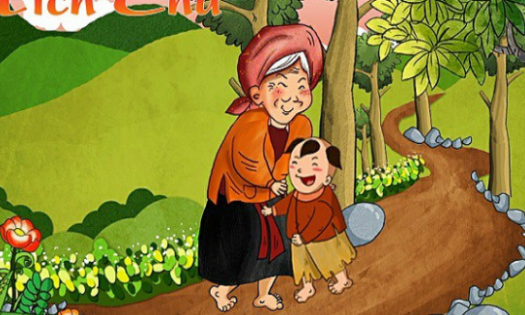
Đặt một câu về một cuốn truyện
M. Truyện Tích Chu nói về tình cảm bà cháu
Notes:
Bài giảng thiết kế bởi: Hương Thảo - tranthao121006@gmail.com

Slide 24

Chào tạm biệt các em!
Notes:
Bài giảng thiết kế bởi: Hương Thảo - tranthao121006@gmail.com

